Slide 1
Vlastnosti elektromagnetického pole

Slide 2
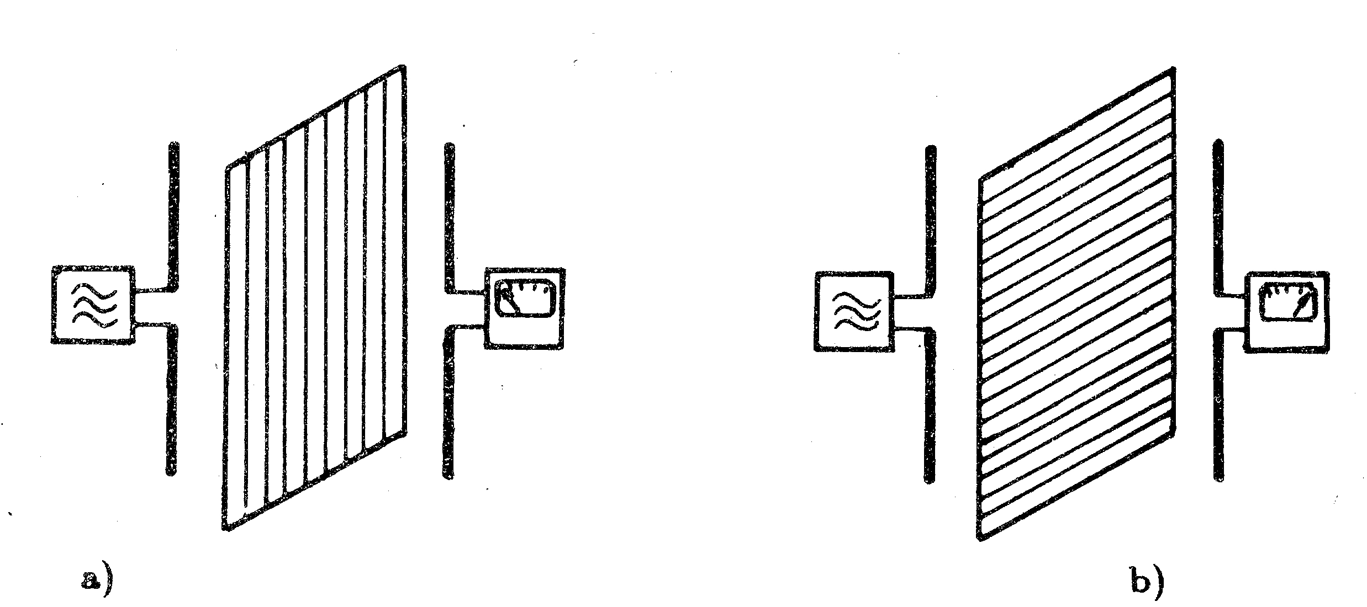
Polarizace elektromagnetického vlnění
Směr vektorů E a B v elektromagnetické vlně se nemění, mluvíme o lineárně polarizované vlně

Slide 3
Odraz a ohyb elektromagnetického vlnění
Elektromagnetické vlnění , které dopadá na vodivou překážku pod určitým úhlem, se odráží podle zákona odrazu
Ohyb vlnění závisí na vlnové délce a rozměrech překážky

Slide 4
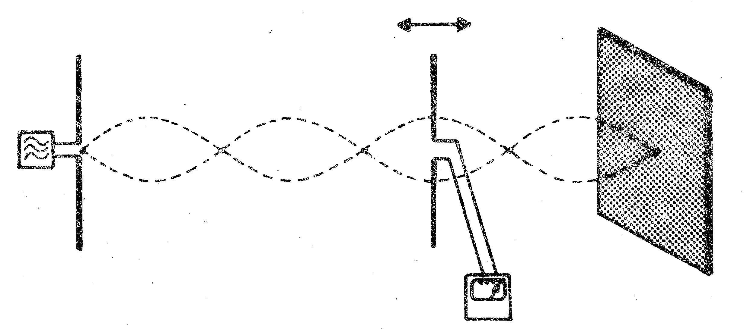
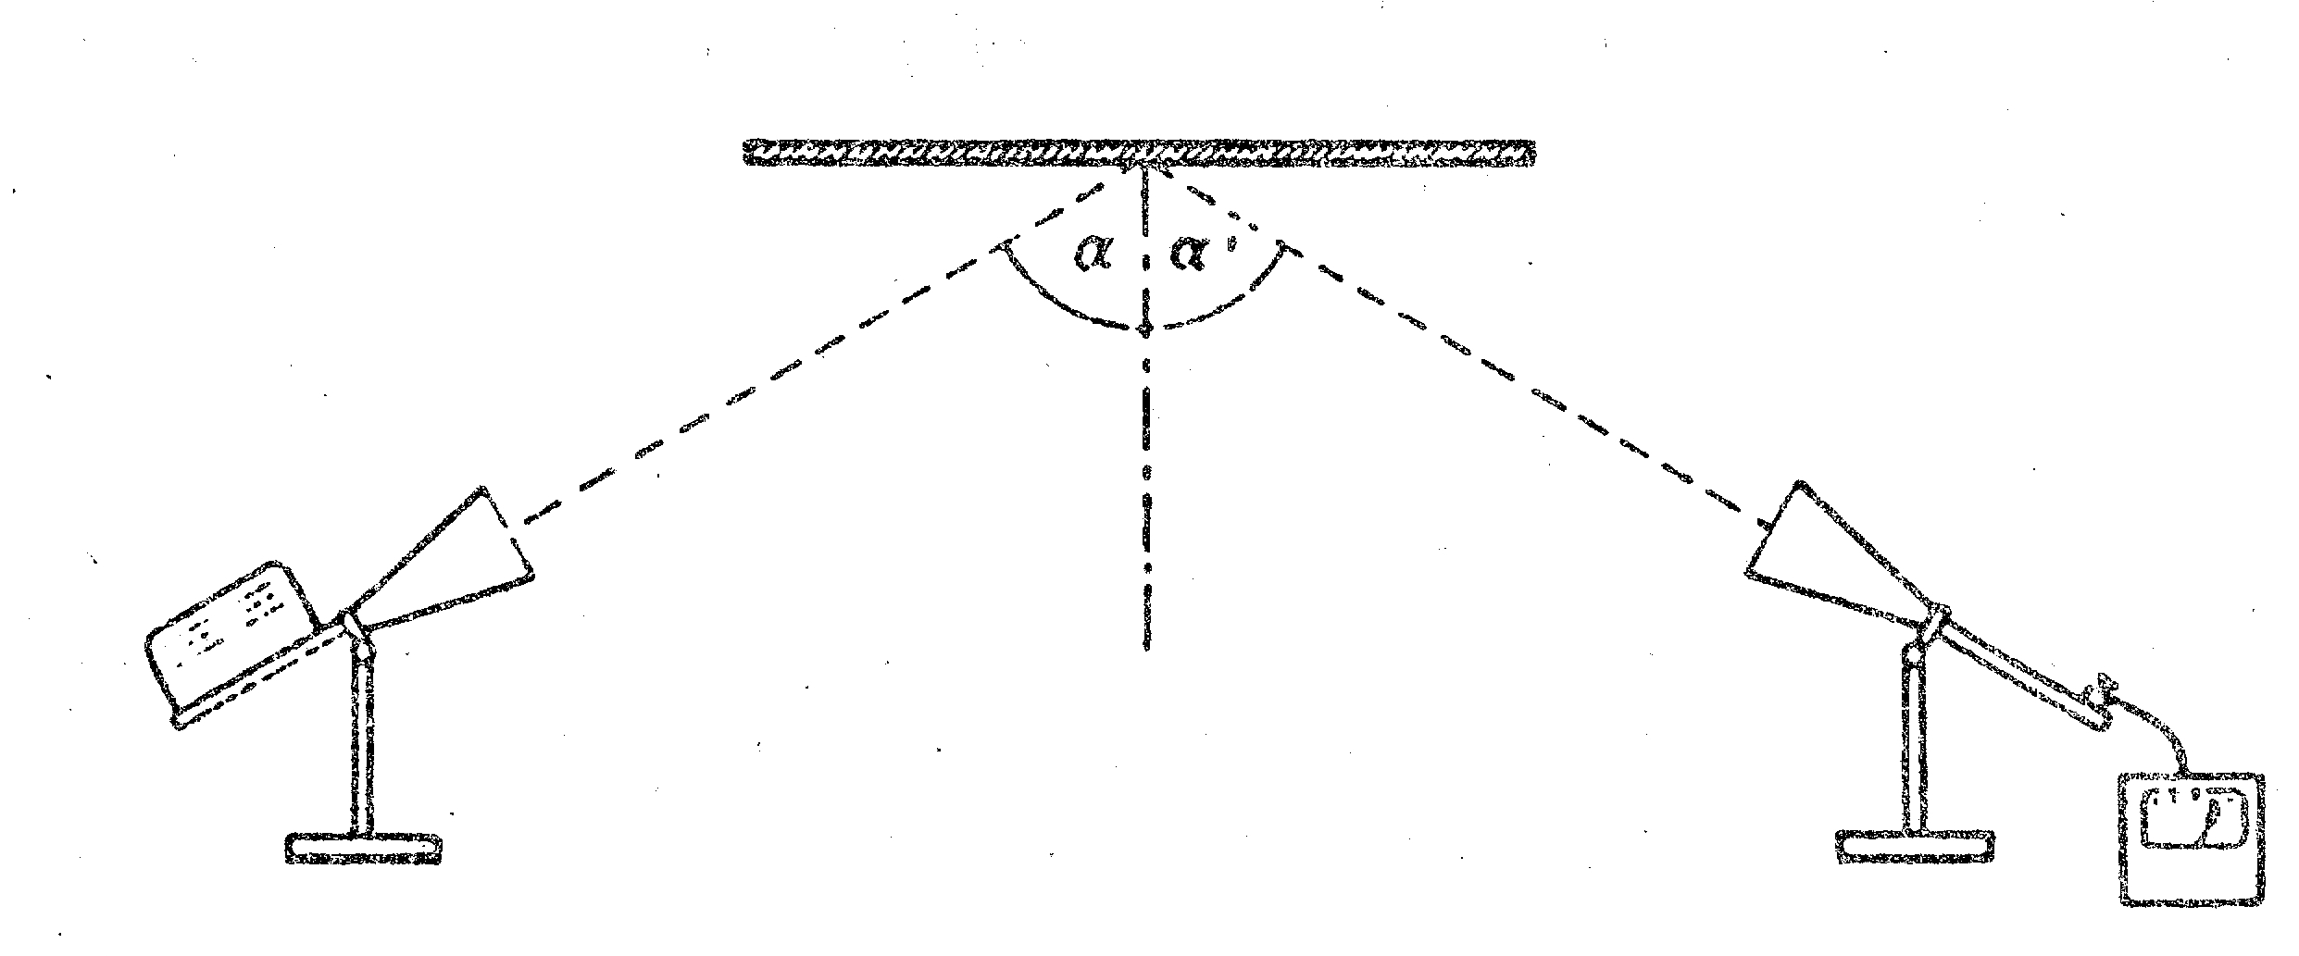

Slide 5
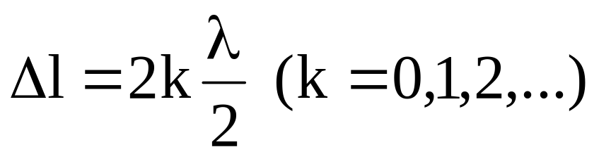
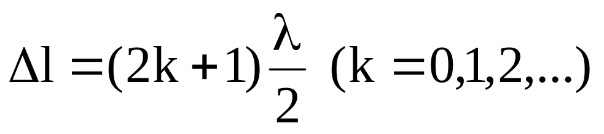
Interference elektromagnetického vlnění
Jestliže se setkávají vlnění se stejnou fází, amplituda výsledného vlnění se zvětší. Platí:
Jestliže se vlnění setkávají s opačnou fází, výsledné vlnění má menší amplitudu. Platí:

Slide 6
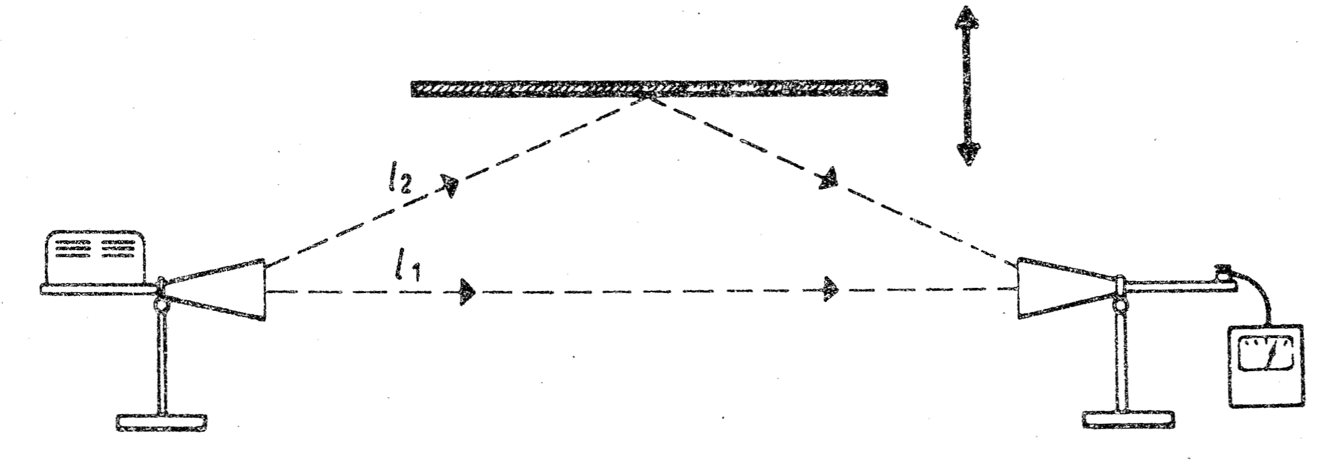

Slide 7
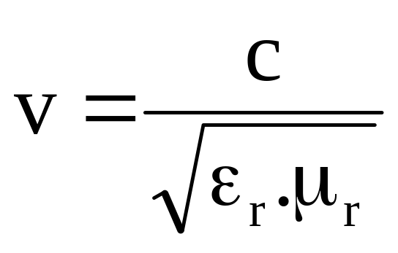
Vliv prostředí na délku elektromagnetické vlny
Rychlost světla v daném prostředí je určena vztahem:
kde ε_{r} je relativní permitivita a μ_{r} relativní permeabilita prostředí.

Slide 8
Šíření elektromagnetického vlnění
U dlouhých a středních vln (10³ m, 10² m) se značně uplatňuje ohyb vlnění podél zemského povrchu
Pro příjem velmi krátkých vln (1 m – 0,1 m) rozhlasového vysílání a televizního signálu požadujeme přibližně přímou viditelnost mezi vysílačem a přijímačem.
Krátké vlny (10 m) se při šíření odráží od ionosféry (60 – 80 km nad povrchem).

Slide 9
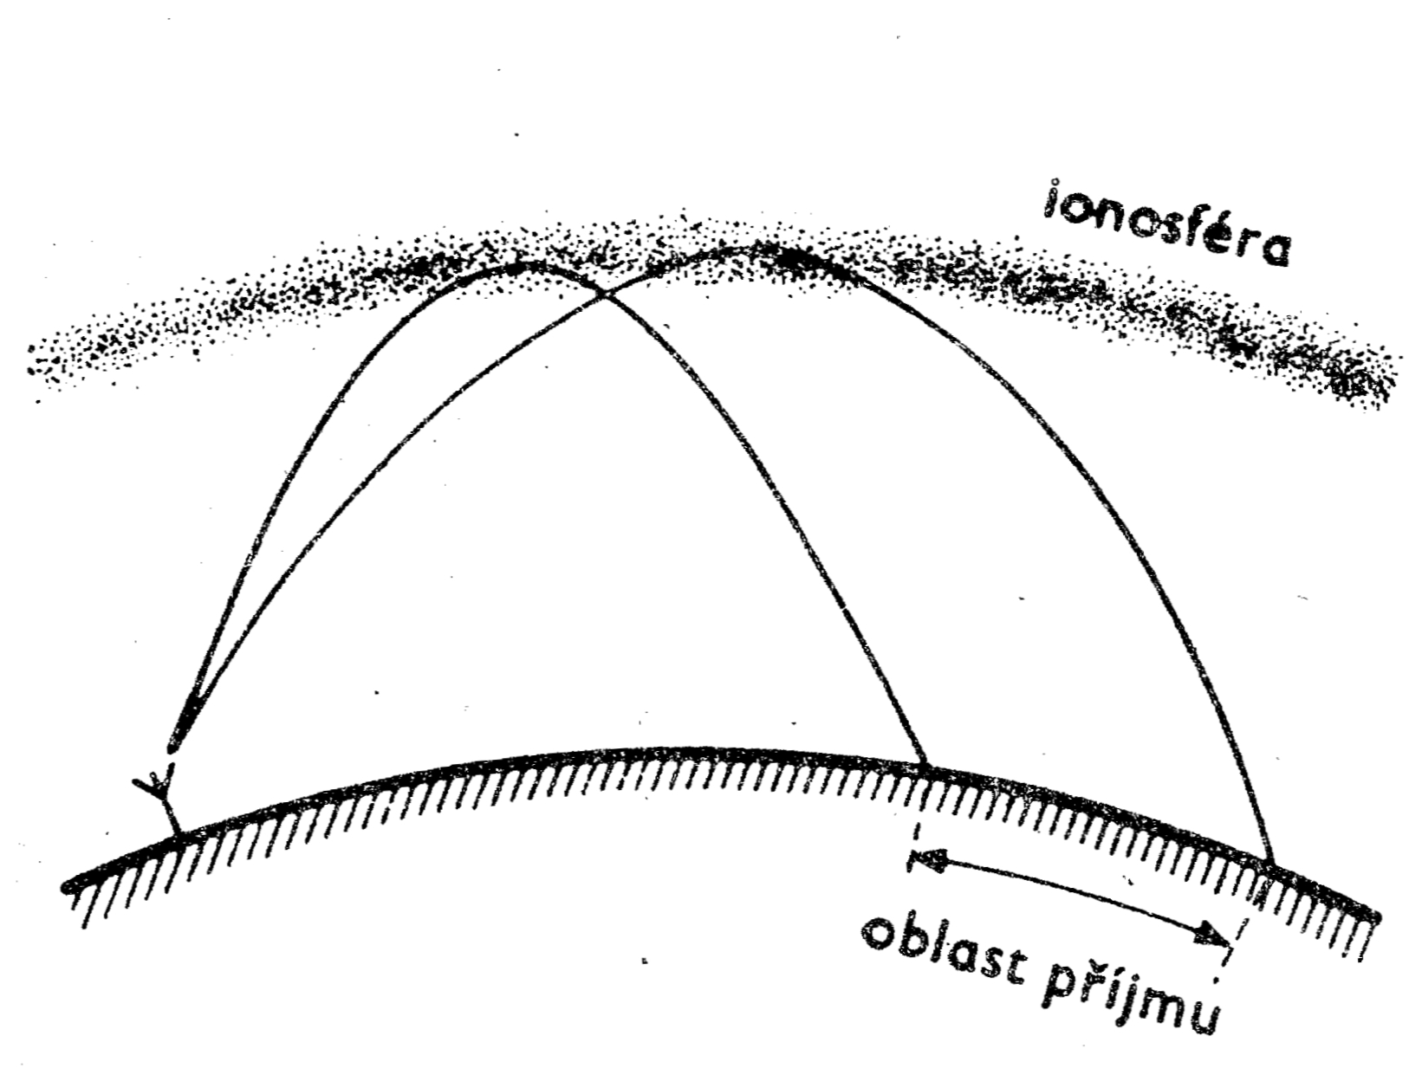
Ionosféra obsahuje určité množství molekul rozštěpených účinkem slunečního ultrafialového záření na ionty a volné elektrony.

Slide 10
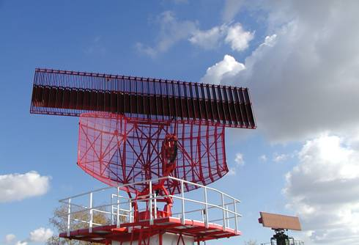
Na přímočarém šíření velmi krátkého elektromagnetického vlnění a jeho odrazu od vodivých překážek je založena radiolokace.
RADAR
(Radio Detecting And Randing) označuje zařízení pro zjišťování a dálkové určování rádiem.

Slide 11
Základem radiolokátoru je vysílač elektromagnetického vlnění o vlnových délkách 0,01 m až 0,5 m.
Vlnění je vyzařováno v krátkých impulsech anténou, která má často tvar mohutné paraboly.
Vlnění se šíří v úzkém paprsku směrem ke sledovanému objektu a po odrazu od jeho povrchu se vrací k anténě.
V přijímači radiolokátoru se zjišťuje doba t, která uplynula od vyslání impulsu, takže vzdálenost objektu l = ct/2.
Směr objektu, který je určen polohou antény v okamžiku vyslání impulsu, a vzdálenost určují souřadnice sledovaného objektu v prostoru.

Slide 12
Elektromagnetická interakce
Elektrické pole se indukuje změnami pole magnetického i ve vakuu nebo dielektriku bez volných nosičů náboje.
Obě pole jsou neoddělitelně spjata a vytvářejí jediné elektromagnetické pole (Maxwell) .
Důkazem je objev elektromagnetických vln (H.Hertz)
Na rozdíl od elektrického pole tvořeného náboji, v němž siločáry začínají na náboji kladném a končí na náboji záporném, siločáry indukovaného elektrického pole jsou křivky uzavřené.

Slide 13
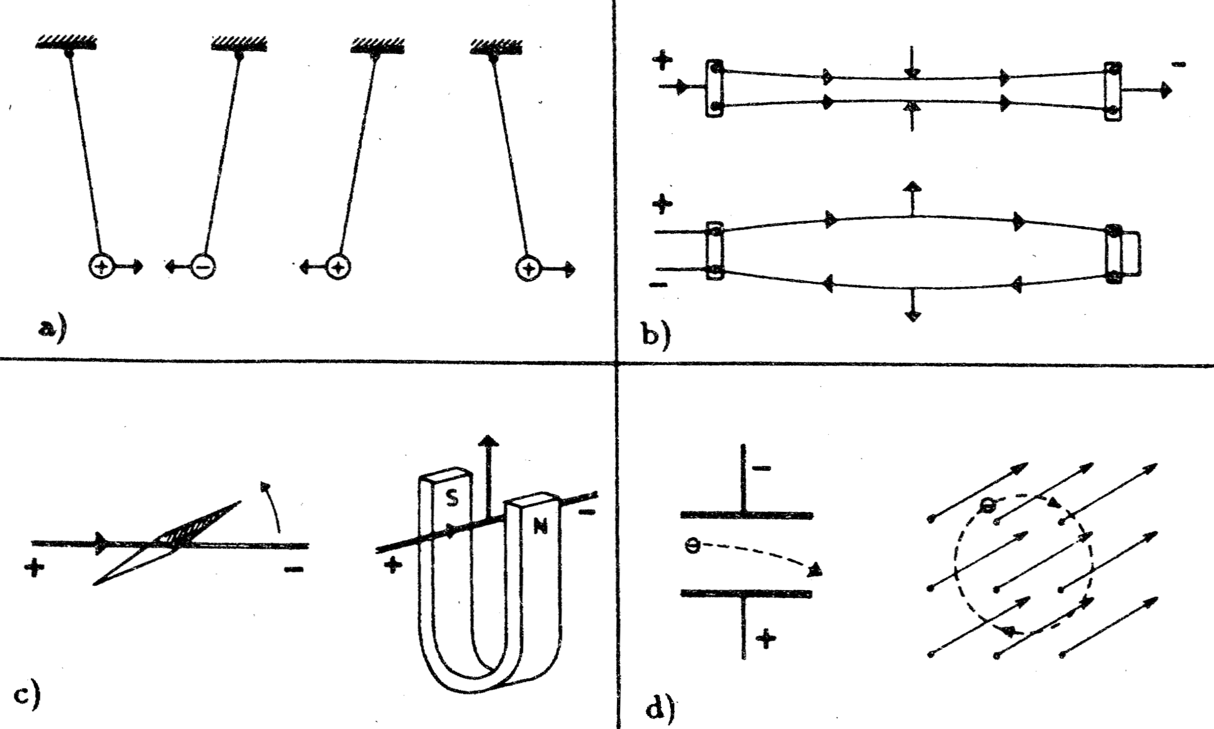
Teorie elektromagnetického pole je základem elektrodynamiky, která vysvětluje děje, při kterých vzniká elektrická nebo magnetická síla.
Příklady elektromagnetických interakcí:

Slide 14
Základní typy interakcí:
elektromagnetická interakce
gravitační interakce
slabá interakce a silná interakce

Slide 15
Spektrum elektromagnetického záření
druh záření |  | λ[m] | frekvence [Hz]
rádiové | dlouhé vlny (DV) | 10⁴ - 10³ | 3.10⁴ - 3.10⁵
 | střední vlny (SV) | 10³ - 10² | 3.10⁵ – 3.10⁶
 | krátké vlny (KV) | 10² – 10 | 3.10⁶ – 3.10⁷
 | VKV (VHF)* | 10 – 1 | 3.10⁷ – 3.10⁸
 | mikrovlny (UHF)** | 1 – 10⁻¹ | 3.10⁸ – 3.10⁹
 | mikrovlny (SHF)*** | 10⁻¹ – 10⁻³ | 3.10⁹ – 3.10¹¹
* VHF – very high frequency, ** UHF – ultra high frequency, *** SHF – super high frequency
 |  | λ[nm] | frekvence [Hz]
optické | infračervené | 10⁶ – 760 | 3,0.10¹¹ – 3,9.10¹⁴
 | světlo | 760 – 380 | 3,9.10¹⁴ – 7,9.10¹⁴
 | ultrafialové | 380 – 1 | 7,9.10¹⁴ – 3.10¹⁷
rentgenové |  | 5 – 10⁻³ | 6.10¹⁶ – 3.10²⁰
záření gama |  | 10⁻² – 10⁻⁵ | 3.10¹⁹ – 3.10²²

Slide 16
Rádiové záření
Nejčastějším zdrojem je elektromagnetický oscilátor, u mikrovln speciální mikrovlnné generátory (klystrony, magnetony)
Rádiové záření se používá k přenosu rozhlasového a televizního signálu, k radiokomunikaci pomocí vysílaček, k přenosu signálu mobilních telefonů.
Mikrovlny se používají pro směrové spoje, pro satelitní přenosy, radarové technice pro radiolokaci, v mikrovlnných troubách apod. (zpět)

Slide 17
Optické záření
Optické záření vyzařují všechna tělesa s termodynamickou teplotou vyšší, než je absolutní nula, zvláště pak zahřátá tělesa. Spektrum záření je spojité, čárové nebo pásové. (zpět)

Slide 18
Infračervené záření (IR) se pro své
tepelné účinky nazývá též tepelným zářením – ozařované těleso se zahřívá. Je vyzařováno všemi tělesy o teplotě vyšší než je absolutní nula.
Pro infračervené záření platí stejná optické zákony jako pro světlo. Infračervené dalekohledy slouží k „vidění“ ve tmě – rozlišují objekty podle teploty.

Slide 19
zpět

Slide 20
Světlo zaujímá jen úzkou oblast ve spektru elektromagnetického záření viditelnou lidským okem.
Zdrojem světla jsou tělesa zahřátá na teplotu vyšší než přibližně 525°C, elektrické výboje v plynech, luminiscence
(Jev, při němž záření o kratší vlnové délce, dopadající na vrstvu látky nazývané luminofor vyvolá vznik záření o delší vlnové délce. Např. zdrojem světla zářivky není přímo elektrický výboj v trubici zářivky. Výboj je zdrojem UV záření, které dopadá na vnitřní stěnu zářivky pokryté luminiscenční vrstvou. Tato vrstva při dopadu UV záření vydává viditelné světlo.)
zpět

Slide 21
Ultrafialové záření (UV - ultraviolet) je záření vyvolané tělesy zahřátými na velmi vysokou teplotu (Slunce, obloukový výboj) nebo speciální výbojky naplněné párami rtuti.
Je pohlcováno obyčejným sklem, proto se UV výbojky zhotovují ze skla křemenného. Sluneční UV záření je částečně pohlcováno v horních vrstvách atmosféry ozonovou vrstvou.
V malém množství je příčinou vzniku pigmentu a podpruje vznik vitamínu D. UV záření, především záření o krátkých vlnových délkách, rozkládá organické molekuly. Ničí mikroorganismy, a proto se používá pro sterilizaci velkých předmětů a prostor. Velké dávky způsobují vznik rakoviny a poškozují oči.
zpět

Slide 22
Rentgenové záření
Vzniká při dopadu rychlých elektronů na kovovou elektrodu, přičemž se jejich energie mění na energii vyzařovaných elektromagnetických vln
Rentgenové záření proniká látkami a je v nich částečně absorbováno (pohlcováno), přičemž prvky s vyšším atomovým číslem pohlcují rentgenové záření lépe.
zpět

Slide 23
Záření gama (-záření)
Je součástí radioaktivního záření, které emitují atomová jádra při radioaktivních přeměnách, vzniká také při jadrných reakcích a anihilaci částic.
zpět

